Slide 1
卷积神经网络可视化

Slide 2
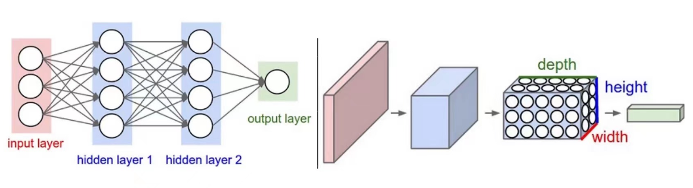
全连接与卷积的区别
全连接缺点：丢失空间信息；权重过多

Slide 3
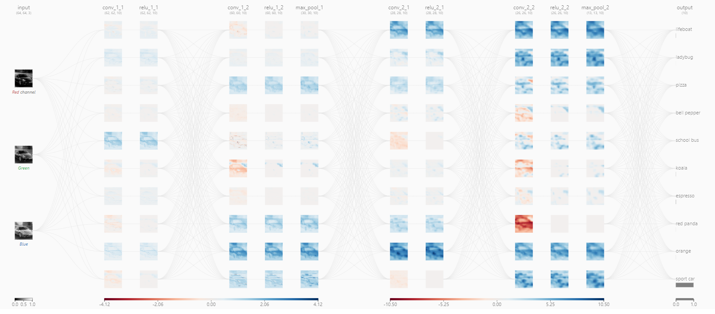
卷积核（滤波器）

Slide 4
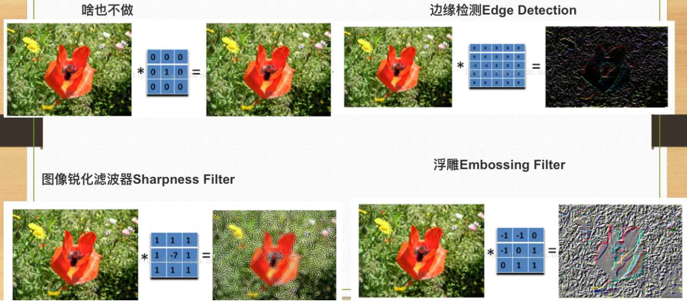
卷积核（滤波器）

Slide 5
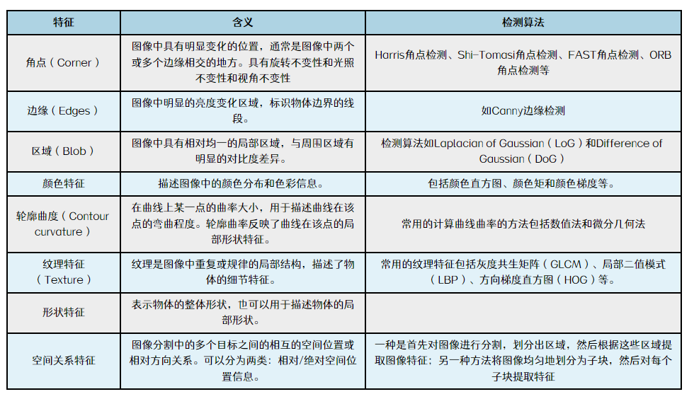
卷积核（滤波器）
均值滤波，高斯滤波，锐化，一阶微分算子（一个方向边缘提取），二阶微分算子（各个方向边缘提取）

Slide 6
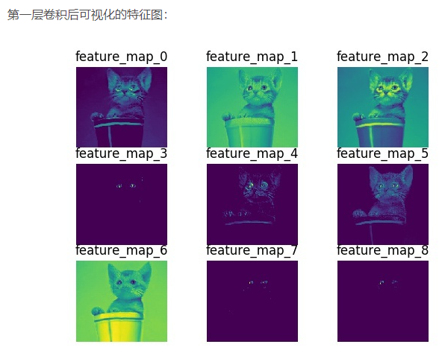

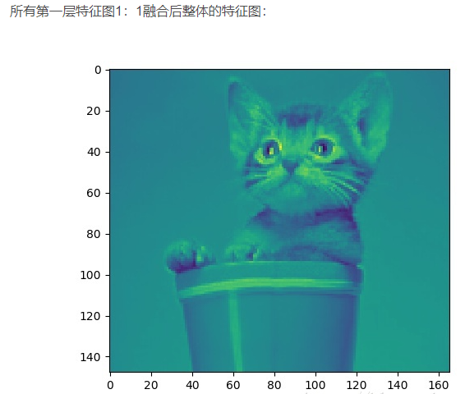
提取特征

Slide 7
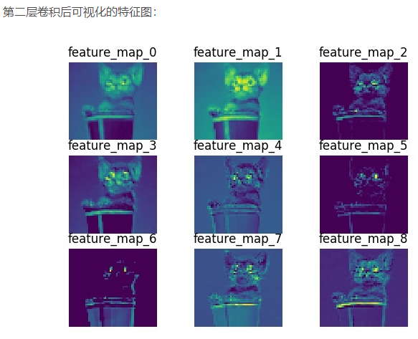
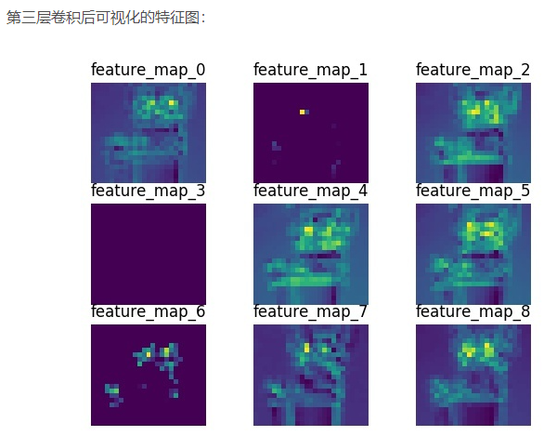
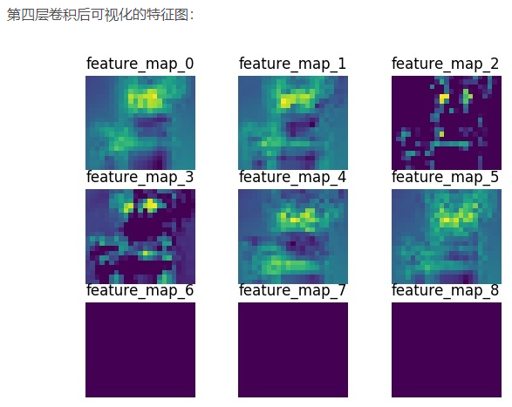
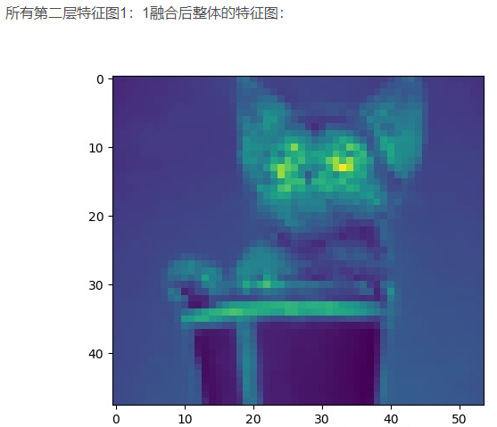
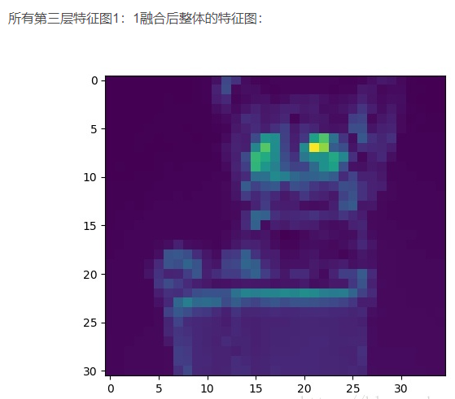
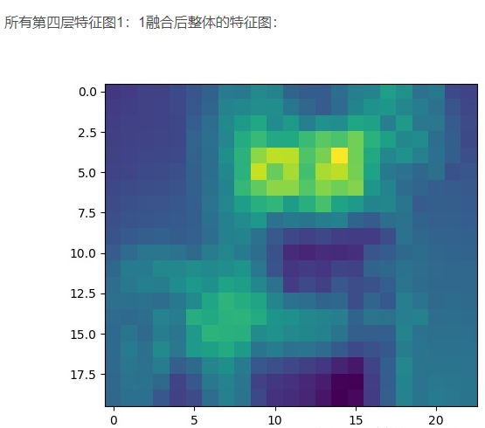
提取特征
纹理，细节
轮廓，形状，

Slide 8
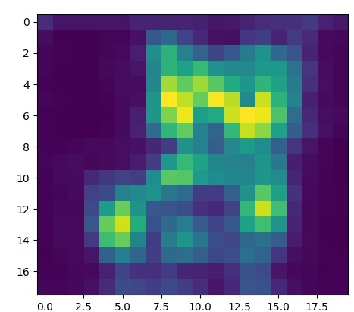
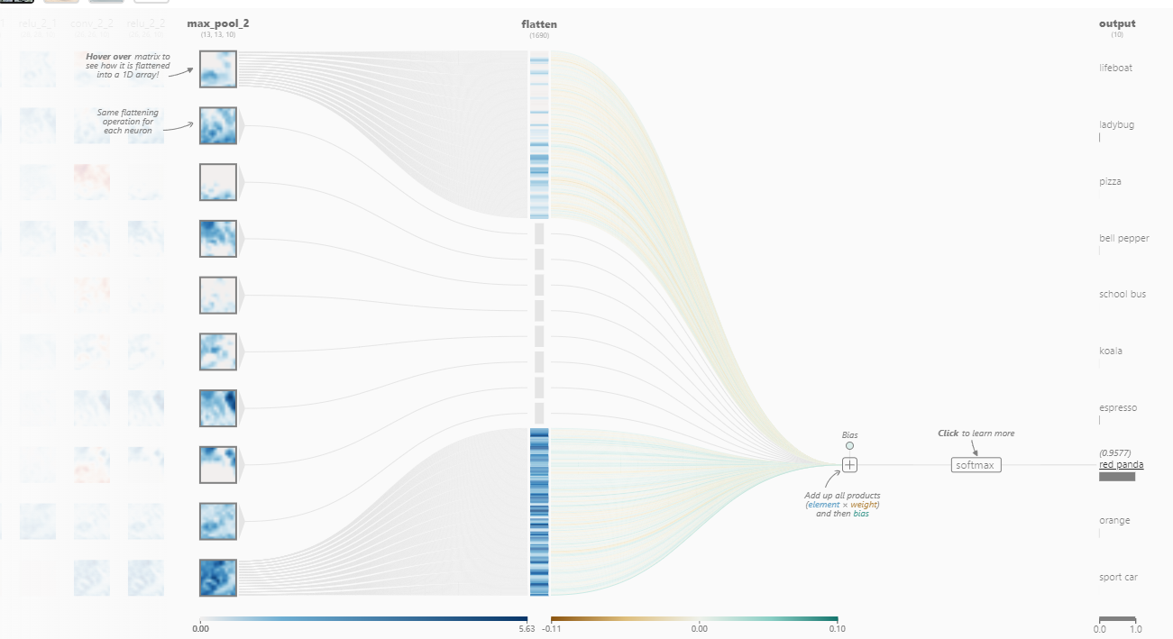
提取特征

Slide 9
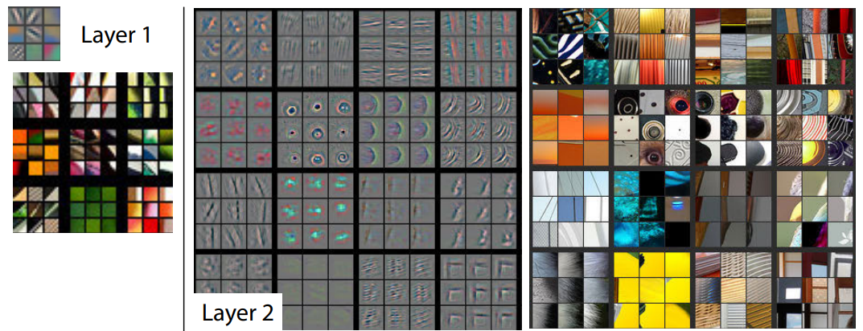
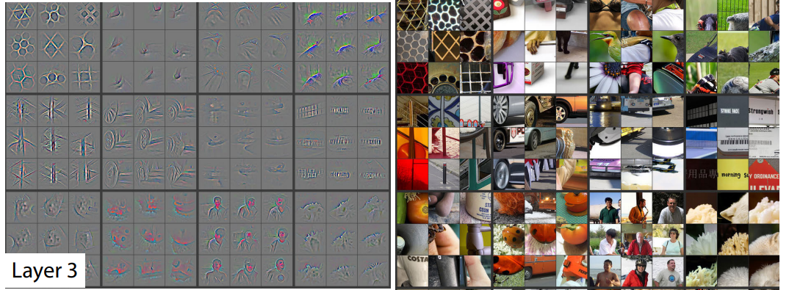
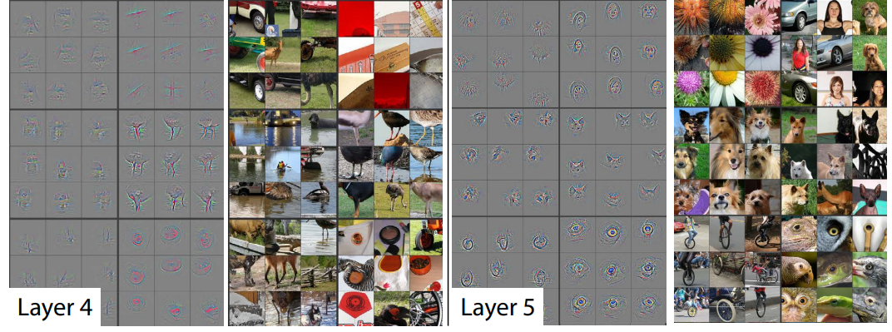
提取特征
映射到输入空间重构输入图像

Slide 10
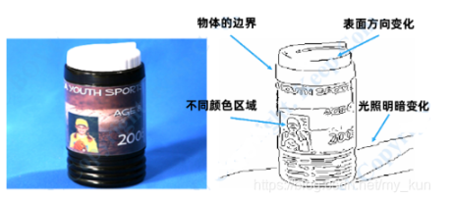
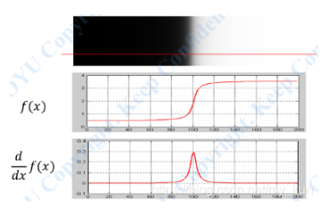
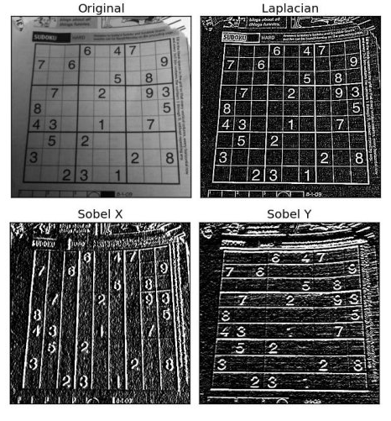
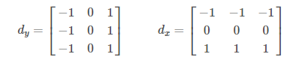

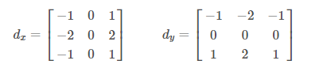

微分算子-检测边缘
一阶微分算子
对于经过图像边缘的一条线，如图中的红线，我们可以将其看作为一条关于像素值的函数f(x)，表达式图像如上图中间曲线所示。我们可以看出，边缘所处位置即为函数f(x)一阶导数的极值点。

Slide 11
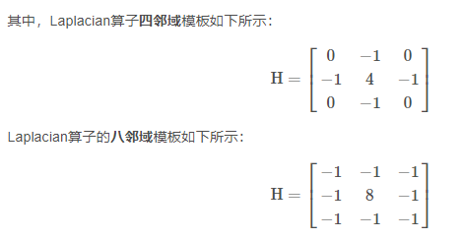
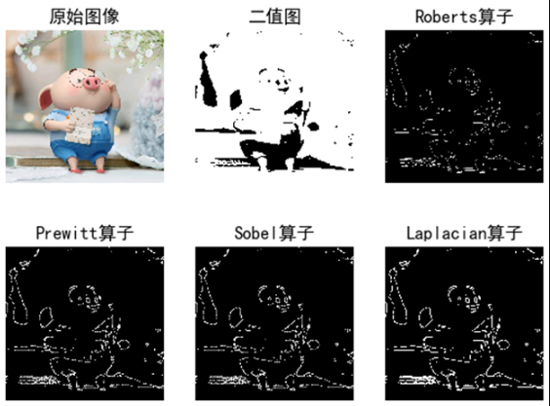
二阶微分算子
拉普拉斯(Laplacian) 算子是 n 维欧几里德空间中的一个二阶微分算子，常用于图像增强领域和边缘提取。它通过灰度差分计算邻域内的像素。

Slide 12
